Slide 2
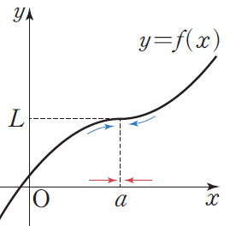
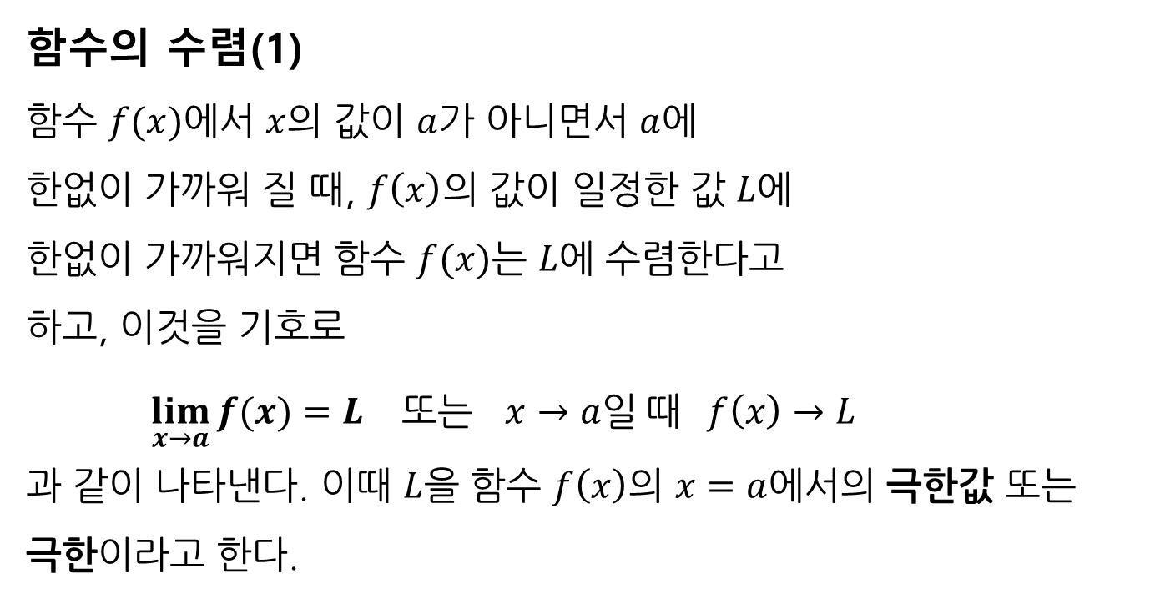
함수의 수렴(1)
함수 $f(x)$에서 $x$의 값이 $a$가 아니면서 $a$에
한없이 가까워 질 때, $f\left(x\right)$의 값이 일정한 값 $L$에
한없이 가까워지면 함수 $f(x)$는 $L$에 수렴한다고
하고, 이것을 기호로
$\lim_{x→a}{f(x)}=L$ 또는 $x→a일 때 f\left(x\right)→L$
과 같이 나타낸다. 이때 $L$을 함수 $f\left(x\right)$의 $x=a$에서의 극한값 또는
극한이라고 한다.

Slide 3

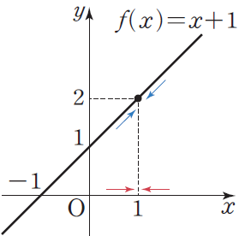
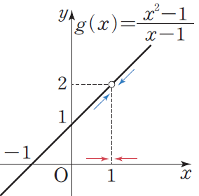

함수의 수렴(1)
위의 함수의 그래프에서
$\lim_{x→1}{f(x)}=2$ , $\lim_{x→1}{g(x)}=2$
임을 알 수 있다.

Slide 4
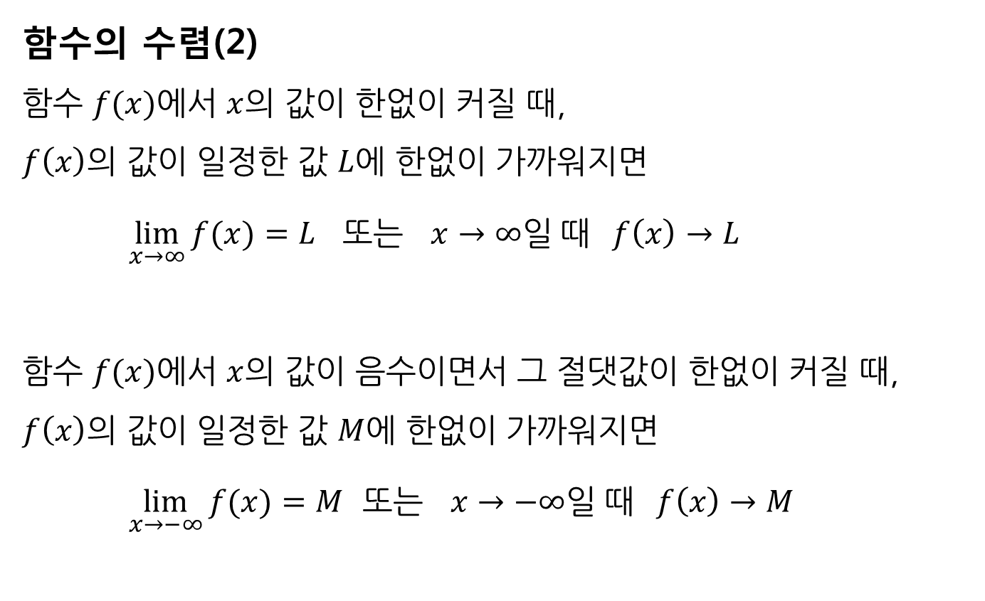
함수의 수렴(2)
함수 $f(x)$에서 $x$의 값이 한없이 커질 때,
$f\left(x\right)$의 값이 일정한 값 $L$에 한없이 가까워지면
$\lim_{x→∞}{f(x)}=L$ 또는 $x→∞일 때 f\left(x\right)→L$
함수 $f(x)$에서 $x$의 값이 음수이면서 그 절댓값이 한없이 커질 때,
$f\left(x\right)$의 값이 일정한 값 $M$에 한없이 가까워지면
$\lim_{x→−∞}{f(x)}=M$ 또는 $x→−∞일 때 f\left(x\right)→M$

Slide 5
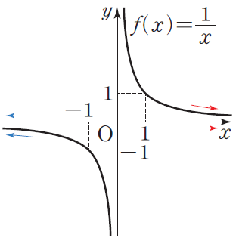
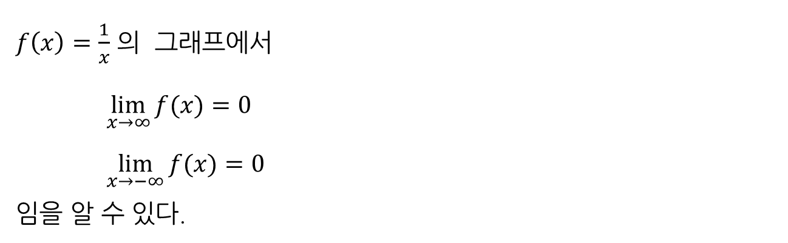
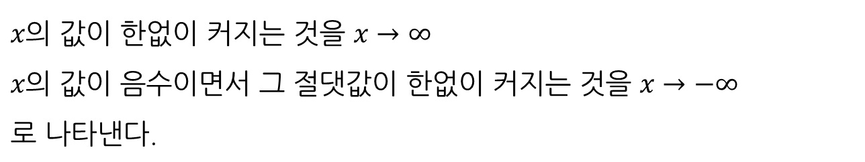
함수의 수렴(2)
$$x\text{의 값이 한없이 커지는 것을 }x→∞ \\ x\text{의 값이 음수이면서 그 절댓값이 한없이 커지는 것을 }x→−∞ \\ \text{로 나타낸다}\text{.}$$
참고
$f\left(x\right)=\frac{1}{x}$ 의 그래프에서
$\lim_{x→∞}{f(x)}=0$
$\lim_{x→−∞}{f(x)}=0$
임을 알 수 있다.

Slide 6
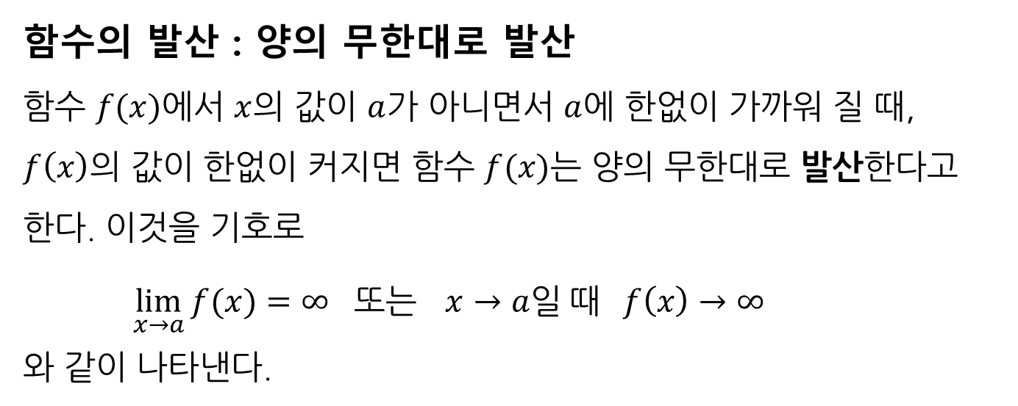
함수의 발산 : 양의 무한대로 발산
함수 $f(x)$에서 $x$의 값이 $a$가 아니면서 $a$에 한없이 가까워 질 때,
$f\left(x\right)$의 값이 한없이 커지면 함수 $f(x)$는 양의 무한대로 발산한다고
한다. 이것을 기호로
$\lim_{x→a}{f(x)}=∞$ 또는 $x→a일 때 f\left(x\right)→∞$
와 같이 나타낸다.

Slide 7
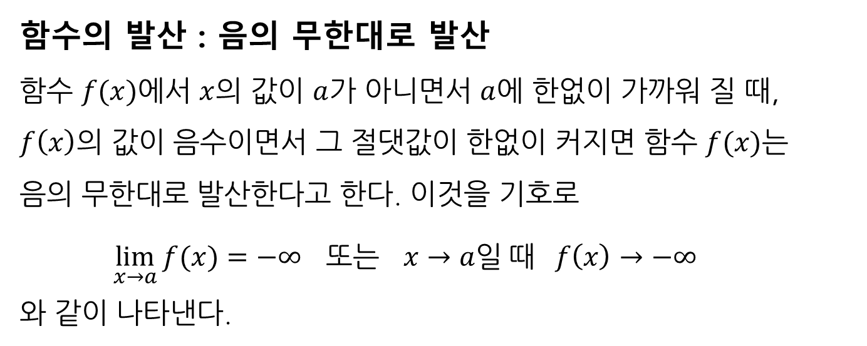
함수의 발산 : 음의 무한대로 발산
함수 $f(x)$에서 $x$의 값이 $a$가 아니면서 $a$에 한없이 가까워 질 때,
$f\left(x\right)$의 값이 음수이면서 그 절댓값이 한없이 커지면 함수 $f(x)$는
음의 무한대로 발산한다고 한다. 이것을 기호로
$\lim_{x→a}{f(x)}=−∞$ 또는 $x→a일 때 f\left(x\right)→−∞$
와 같이 나타낸다.

Slide 8
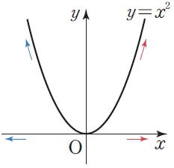
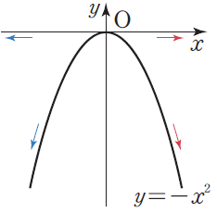

함수의 발산
(1) $y=x^{2}$의 그래프에서
$\lim_{x→∞}{x^{2}}=∞$
$\lim_{x→−∞}{x^{2}}=∞$
(2) $y=−x^{2}$의 그래프에서
$\lim_{x→∞}{(−x^{2})}=−∞$
$\lim_{x→−∞}{(−x^{2})}=−∞$

Slide 9
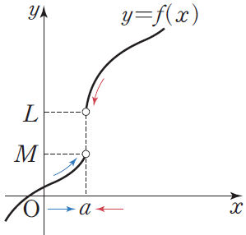
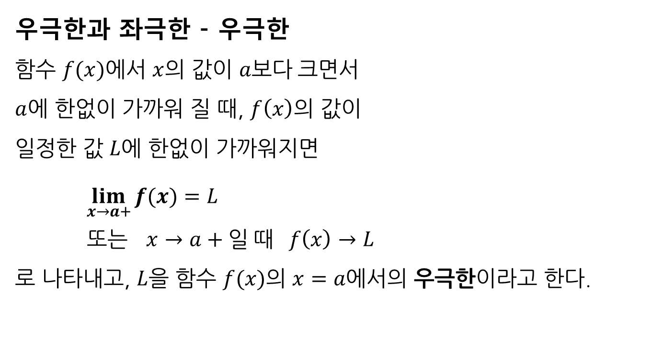
우극한과 좌극한 - 우극한
함수 $f(x)$에서 $x$의 값이 $a보다 크면서$
$a$에 한없이 가까워 질 때, $f\left(x\right)$의 값이
일정한 값 $L$에 한없이 가까워지면
$\lim_{x→a+}{f(x)}=L$
또는 $x→a+일 때 f\left(x\right)→L$
로 나타내고, $L$을 함수 $f(x)$의 $x=a$에서의 우극한이라고 한다.

Slide 10
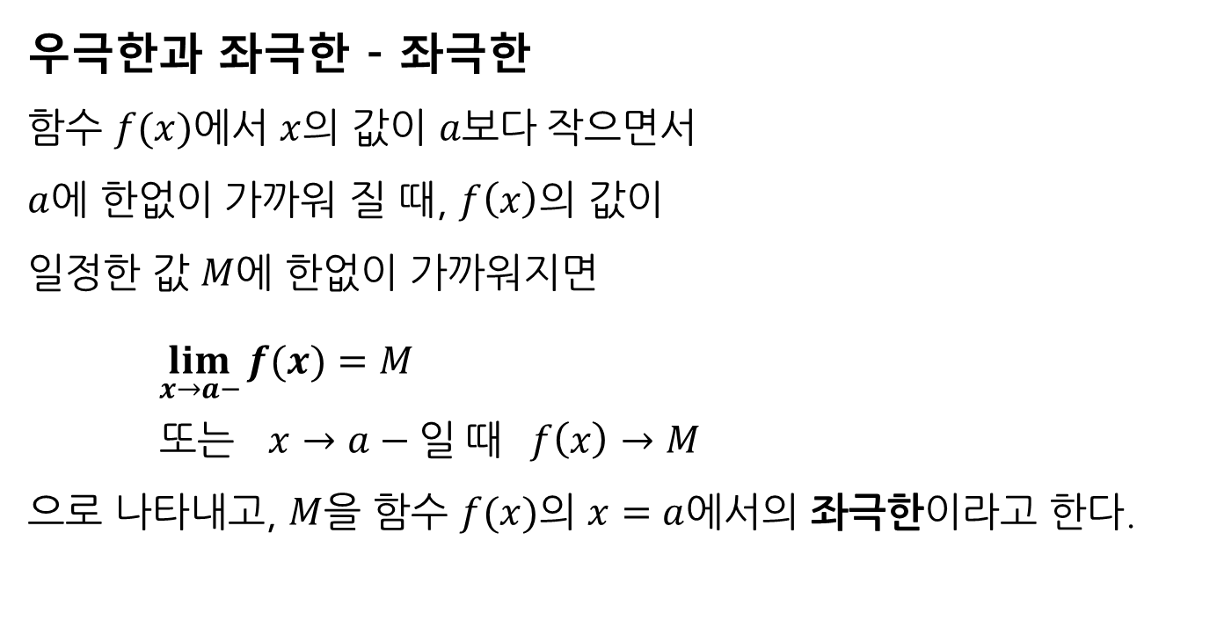
우극한과 좌극한 - 좌극한
함수 $f(x)$에서 $x$의 값이 $a보다 작으면서$
$a$에 한없이 가까워 질 때, $f\left(x\right)$의 값이
일정한 값 $M$에 한없이 가까워지면
$\lim_{x→a−}{f(x)}=M$
또는 $x→a−일 때 f\left(x\right)→M$
으로 나타내고, $M$을 함수 $f(x)$의 $x=a$에서의 좌극한이라고 한다.

Slide 11
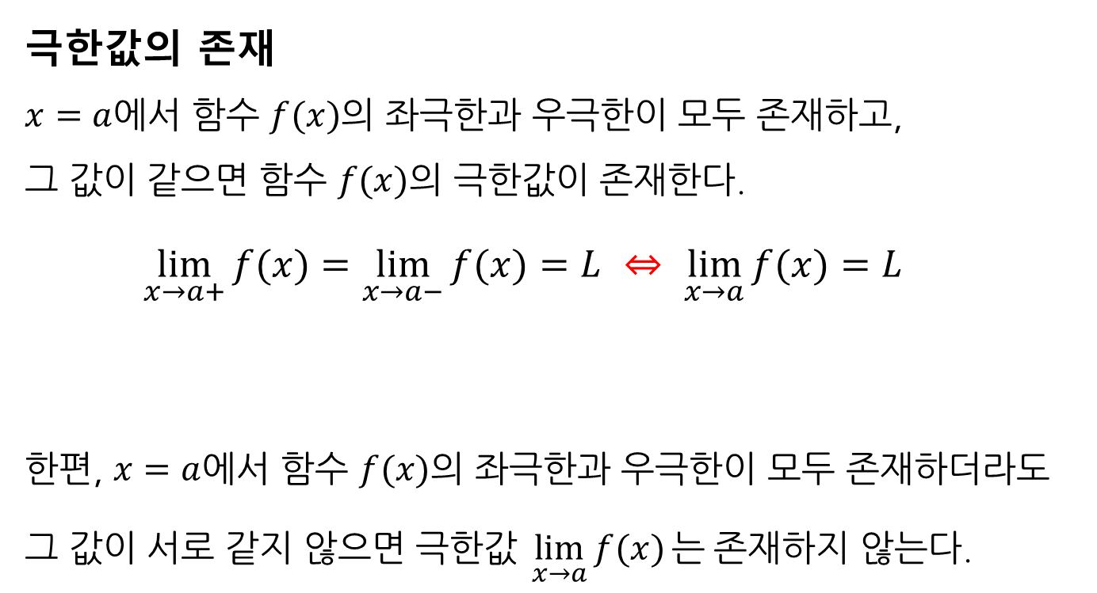
극한값의 존재
$x=a$에서 함수 $f(x)$의 좌극한과 우극한이 모두 존재하고,
그 값이 같으면 함수 $f(x)$의 극한값이 존재한다.
$\lim_{x→a+}{f(x)}=\lim_{x→a−}{f(x)}=L$ ⇔ $\lim_{x→a}{f(x)}=L$
한편, $x=a$에서 함수 $f(x)$의 좌극한과 우극한이 모두 존재하더라도
그 값이 서로 같지 않으면 $극한값 \lim_{x→a}{f(x)}는$존재하지 않는다.

Slide 12
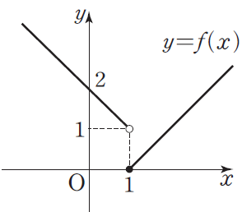
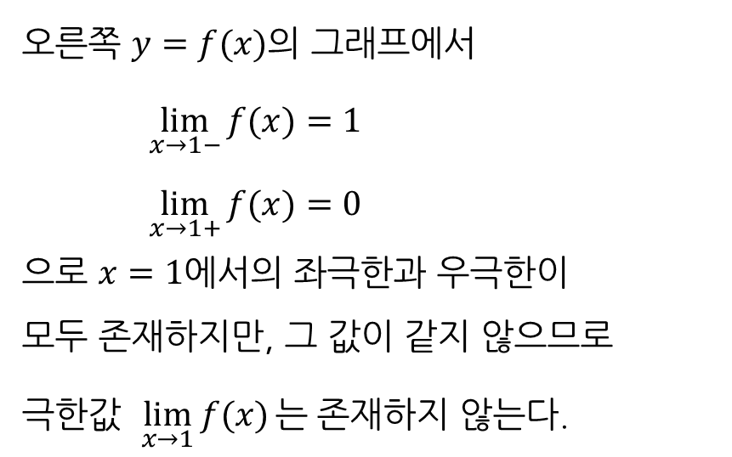
극한값의 존재
오른쪽 $y=f(x)$의 그래프에서
$\lim_{x→1−}{f(x)}=1$
$\lim_{x→1+}{f(x)}=0$
으로 $x=1$에서의 좌극한과 우극한이
모두 존재하지만, 그 값이 같지 않으므로
극한값 $\lim_{x→1}{f(x)}는$존재하지 않는다.

Slide 13
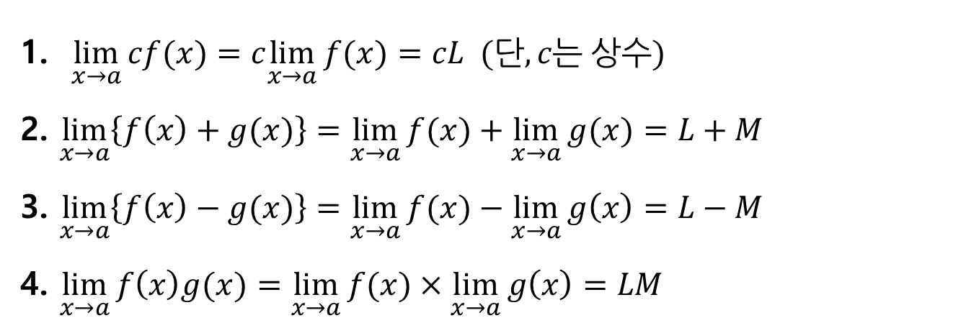
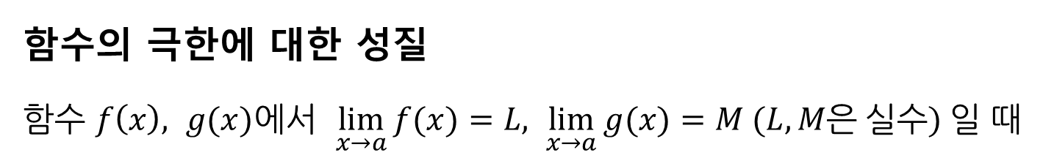
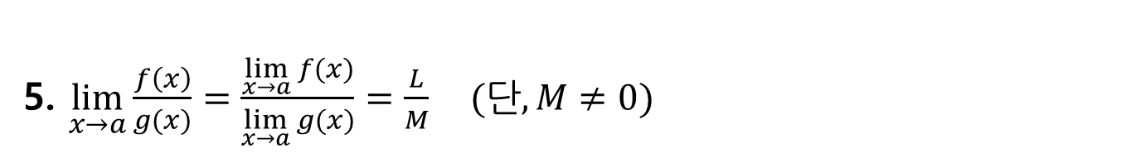
함수의 극한에 대한 성질
함수 $f\left(x\right), g(x)$에서 $\lim_{x→a}{f(x)}=L, \lim_{x→a}{g(x)}=M (L, M은 실수)$일 때
1. $\lim_{x→a}{cf(x)}=c\lim_{x→a}{f(x)}=cL (단, c는 상수)$
2. $\lim_{x→a}\left\{f\left(x\right)+g(x)\right\}=\lim_{x→a}{f(x)}+\lim_{x→a}{g(x)}=L+M$
3. $\lim_{x→a}\left\{f\left(x\right)−g(x)\right\}=\lim_{x→a}{f(x)}−\lim_{x→a}{g\left(x\right)}=L−M$
4. $\lim_{x→a}{f\left(x\right)g(x)}=\lim_{x→a}{f(x)}×\lim_{x→a}{g\left(x\right)}=LM$
5. $\lim_{x→a}{\frac{f\left(x\right)}{g(x)}}=\frac{\lim_{x→a} f(x)}{\lim_{x→a} g(x)}=\frac{L}{M} (단, M≠0)$

Slide 14
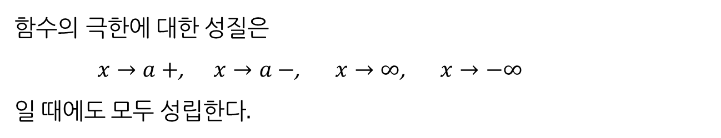
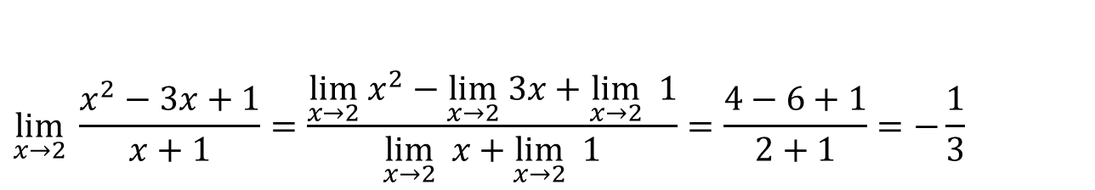
함수의 극한에 대한 성질
$$\text{함수의} 극한에 대한 성질은$$
$x→a+$, $x→a−$, $x→∞$, $x→−∞$
일 때에도 모두 성립한다.
참고
$$\lim_{x→2}{\frac{x^{2}−3x+1}{x+1}}=\frac{\lim_{x→2} x^{2}−\lim_{x→2} 3x+\lim_{x→2} 1}{\lim_{x→2} x+\lim_{x→2} 1}=\frac{4−6+1}{2+1}=−\frac{1}{3}$$

Slide 15
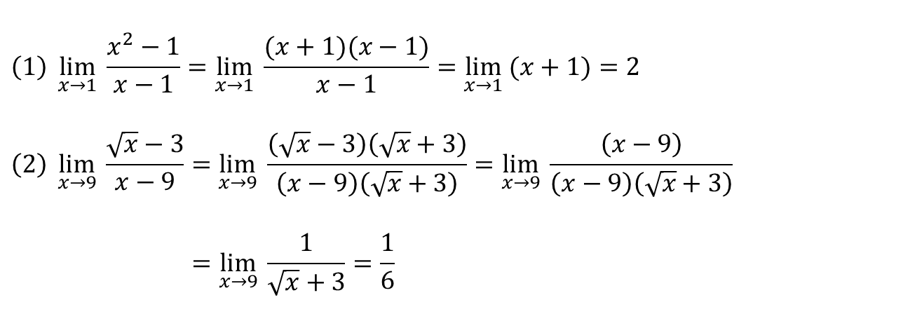
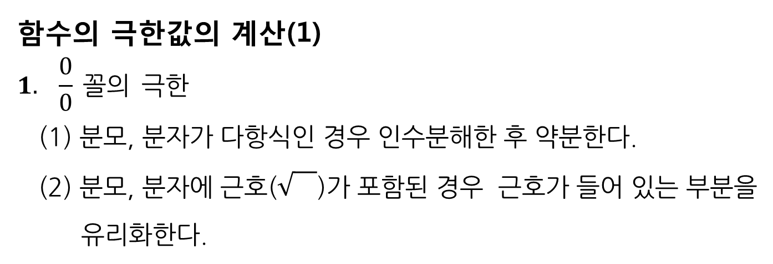
함수의 극한값의 계산(1)
$$1. \frac{0}{0} 꼴의 극한$$
(1) 분모, 분자가 다항식인 경우 인수분해한 후 약분한다.
(2) 분모, 분자에 근호()가 포함된 경우 근호가 들어 있는 부분을
유리화한다.
$$\left(1\right) \lim_{x→1}{\frac{x^{2}−1}{x−1}}=\lim_{x→1}{\frac{(x+1)(x−1)}{x−1}}=\lim_{x→1}{(x+1)}=2$$
$$\left(2\right) \lim_{x→9}{\frac{\sqrt{x}−3}{x−9}}=\lim_{x→9}{\frac{\left(\sqrt{x}−3\right)\left(\sqrt{x}+3\right)}{\left(x−9\right)\left(\sqrt{x}+3\right)}}=\lim_{x→9}{\frac{\left(x−9\right)}{\left(x−9\right)\left(\sqrt{x}+3\right)}}$$
$$=\lim_{x→9}{\frac{1}{\sqrt{x}+3}}=\frac{1}{6}$$

Slide 16
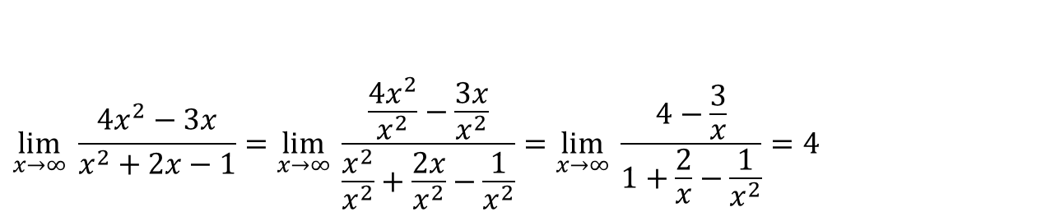
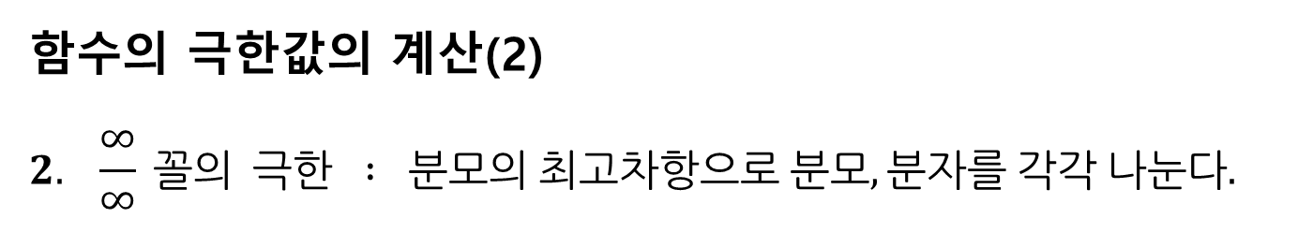
함수의 극한값의 계산(2)
$$2. \frac{∞}{∞} 꼴의 극한 : 분모의 최고차항으로 분모, 분자를 각각 나눈다.$$
$$\lim_{x→∞}{\frac{4x^{2}−3x}{x^{2}+2x−1}}=\lim_{x→∞}{\frac{\frac{4x^{2}}{x^{2}}−\frac{3x}{x^{2}}}{\frac{x^{2}}{x^{2}}+\frac{2x}{x^{2}}−\frac{1}{x^{2}}}}=\lim_{x→∞}{\frac{4−\frac{3}{x}}{1+\frac{2}{x}−\frac{1}{x^{2}}}}=4$$
분자의 차수가 더 높은 경우 ➜ 발산
분모의 차수가 더 높은 경우 ➜ 극한값은 0
분자와 분모의 차수가 같은 경우 ➜ 극한값은 최고차항의 계수의 비
TIP

Slide 17
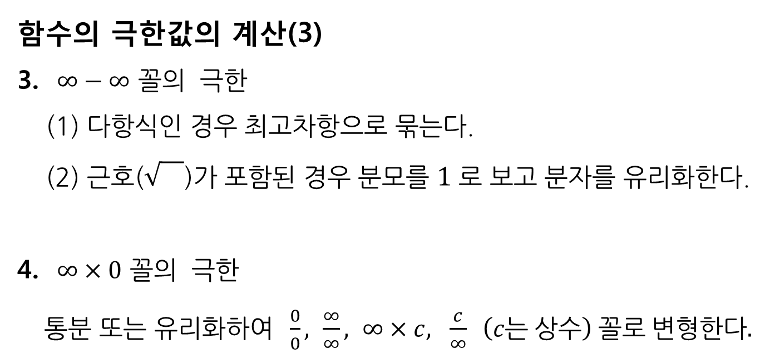
함수의 극한값의 계산(3)
3. $∞−∞$ 꼴의 극한
(1) 다항식인 경우 최고차항으로 묶는다.
(2) 근호()가 포함된 경우 분모를 $1$로 보고 분자를 유리화한다.
4. $∞×0$ 꼴의 극한
통분 또는 유리화하여 $\frac{0}{0}, \frac{∞}{∞}, ∞×c, \frac{c}{∞} \left(c는 상수\right) 꼴로 변형한다.$

Slide 18
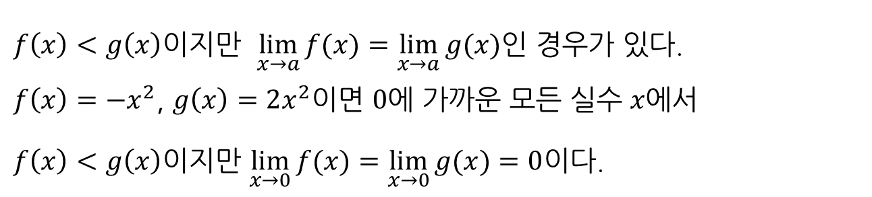
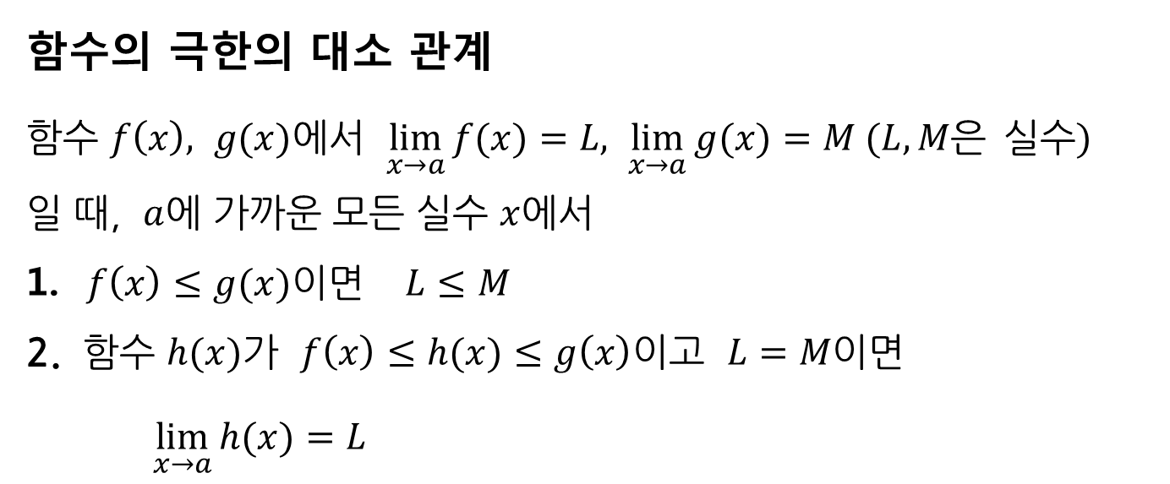
함수의 극한의 대소 관계
함수 $f\left(x\right), g(x)$에서 $\lim_{x→a}{f(x)}=L, \lim_{x→a}{g(x)}=M (L, M은 실수)$
일 때, $a$에 가까운 모든 실수 $x$에서
1. $f\left(x\right)≤g(x)$이면 $L≤M$
2. 함수 $h(x)$가 $f\left(x\right)≤h(x)≤g\left(x\right)이고$ $L=M이면$
$\lim_{x→a}{h(x)}=L$
$f\left(x\right)<g\left(x\right)이지만$ $\lim_{x→a}{f(x)}=\lim_{x→a}{g(x)}$인 경우가 있다.
$f\left(x\right)={−x}^{2}$, $g\left(x\right)=2x^{2}$이면 $0$에 가까운 모든 실수 $x$에서
$f\left(x\right)<g\left(x\right)이지만$ $\lim_{x→0}{f(x)}=\lim_{x→0}{g(x)}=0$이다.
참고

Slide 19
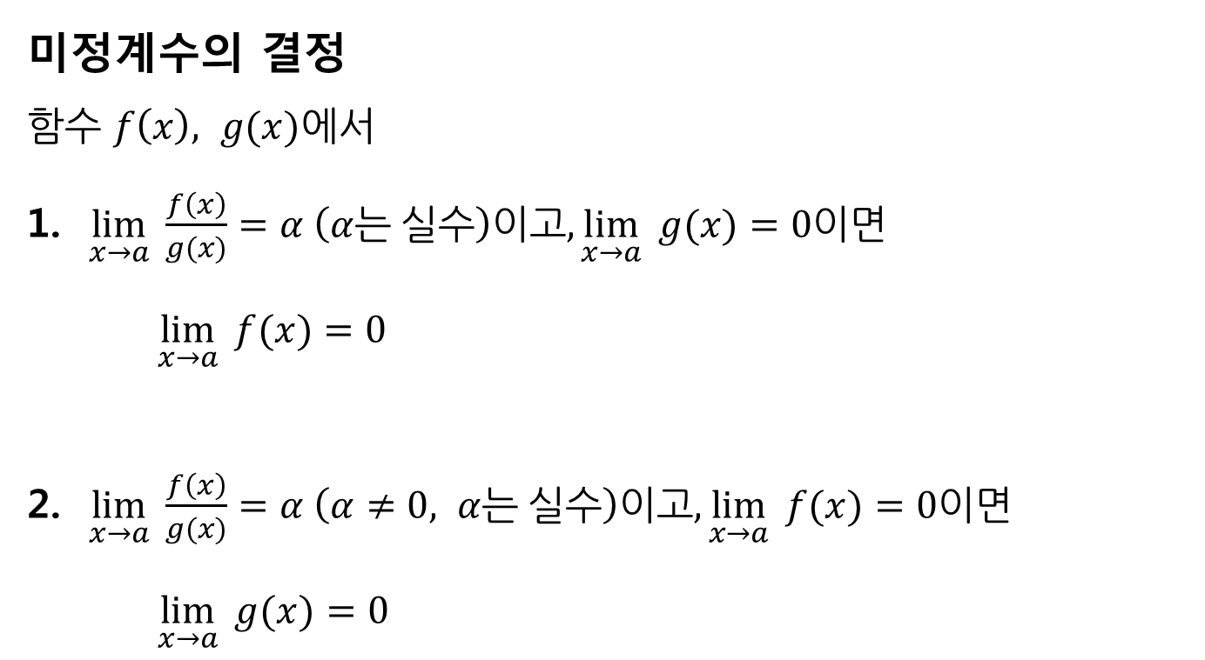
미정계수의 결정
함수 $f\left(x\right), g(x)$에서
1. $\lim_{x→a}{\frac{f\left(x\right)}{g(x)}}=α \left(α는 실수\right)이고,\lim_{x→a}{g(x)}=0이면$
$\lim_{x→a}{f(x)}=0$
2. $\lim_{x→a}{\frac{f\left(x\right)}{g(x)}}=α \left(α≠0, α는 실수\right)이고,\lim_{x→a}{f(x)}=0이면$
$\lim_{x→a}{g(x)}=0$

